Slide 1
Интеллектуальная система автоматизированной сверки вёрстки веб-страницы с макетом Figma на основе компьютерного зрения и локальных языковых моделей
МИНОБРНАУКИ РОССИИ ФЕДЕРАЛЬНОЕ ГОСУДАРСТВЕННОЕ БЮДЖЕТНОЕ ОБРАЗОВАТЕЛЬНОЕ УЧРЕЖДЕНИЕ ВЫСШЕГО ОБРАЗОВАНИЯ «ВОРОНЕЖСКИЙ ГОСУДАРСТВЕННЫЙ УНИВЕРСИТЕТ» (ФГБОУ ВО «ВГУ»)
Факультет компьютерных наук
Кафедра информационных систем
Выполнила: Петрыкина Ольга Сергеевна
Руководитель: Ушаков Владимир Александрович
Воронеж, 2026

Slide 2
Цель и задачи
Цель - разработать локальную систему автоматизированного сравнения вёрстки с макетом Figma с применением компьютерного зрения
и локальных языковых моделей.
Задачи:
1. Проанализировать предметную область и существующие аналоги
2. Сформулировать функциональные и нефункциональные требования
3. Спроектировать модульную конвейерную архитектуру
4. Реализовать модули получения данных, попиксельного анализа
и нейросетевой классификации
5. Интегрировать Ollama для генерации русскоязычных описаний дефектов
6. Разработать интерфейсы управления: CLI, веб-панель, десктоп

Slide 3
Проблема и решение
Проблема:
• Ручная сверка — субъективна, трудоёмка, без отчётов
• Облачные сервисы — платные, данные уходят в облако
• Open-source — много ложных срабатываний, нет семантики
Решение:
• Полностью локальная система с прямой интеграцией Figma API
• Гибридный анализ: компьютерное зрение + нейросети + LLM
• Русскоязычные отчёты с вердиктом PASS/FAIL

Slide 4
Сравнение с аналогами
Критерий | Облачные (SaaS) | Open-Source | Ручная проверка | Наша система
Стоимость | От $29/мес | Бесплатно | Бесплатно | Бесплатно
Хранение данных | Облако | Локально | Не хранится | Локально
Интеграция с Figma | Нет/Частично | Нет | Ручной экспорт | Прямая (API)
Язык отчётов | Английский | Английский | Субъективный | Русский (LLM)
Интеллектуальный анализ | Да (в облаке) | Нет | Человеческий фактор | Локальные нейросети

Slide 5
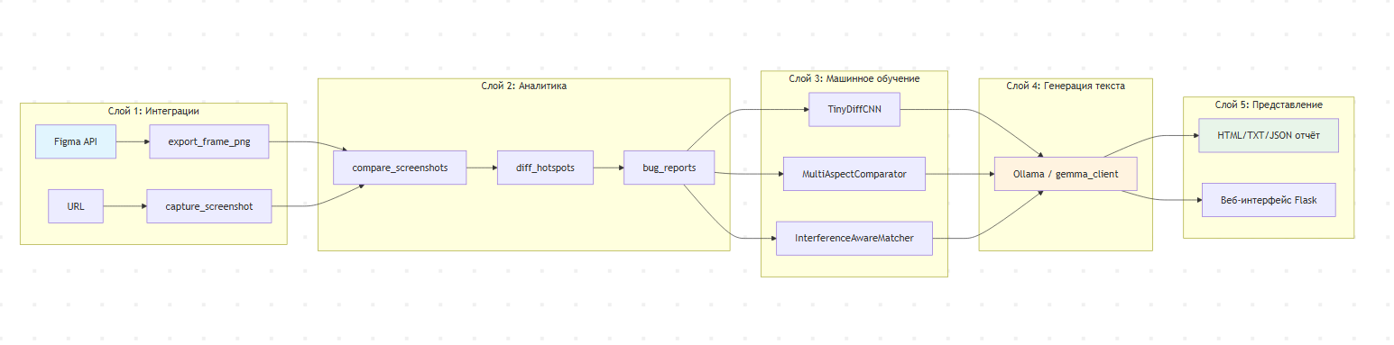
Архитектура системы

Slide 6
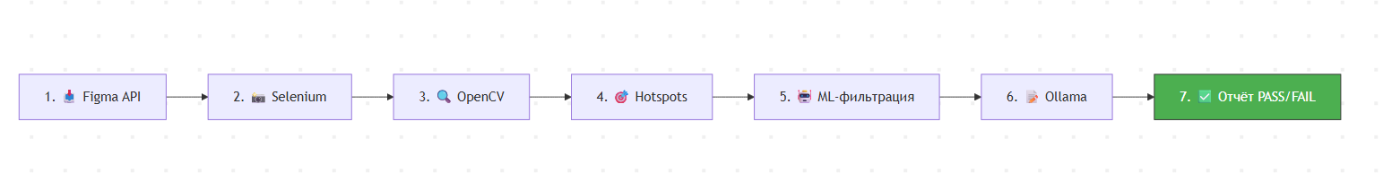
Конвейер обработки

Slide 7
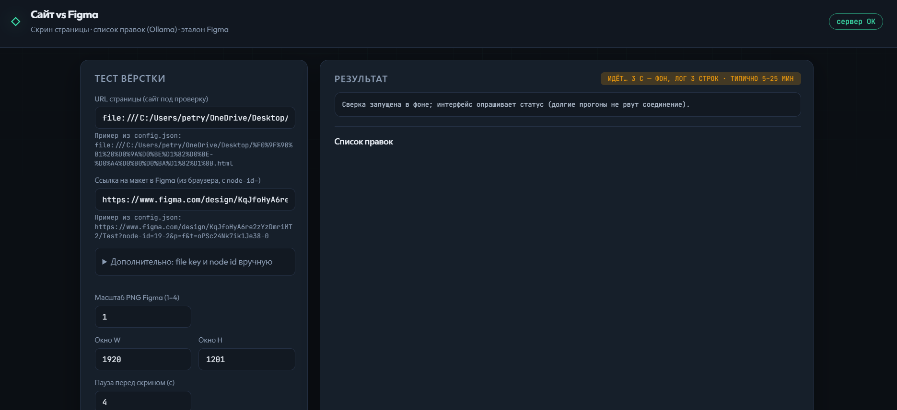
Интерфейс системы

Slide 8
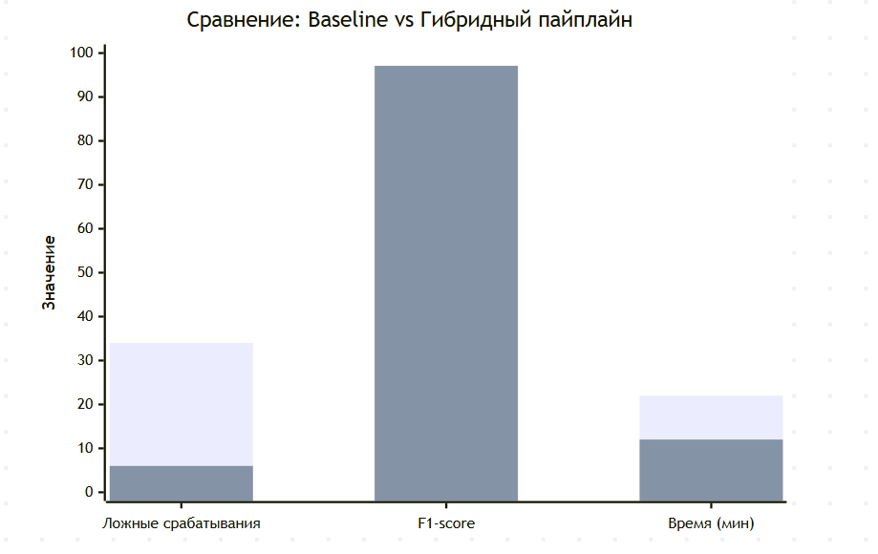
Результаты эксперимента

Slide 9
Демонстрация и преимущества
Интерфейс:
Веб-панель на Flask: настройка параметров, мониторинг
Отчёт: вердикт, метрики, кропы дефектов, diff-карта
Форматы: HTML (интерактивный), TXT (лог), JSON (интеграция)
Преимущества:
Полная локальность — данные не покидают ПК
Прямая интеграция Figma — без ручного экспорта
Гибридный анализ — минимум ложных срабатываний
Русскоязычные отчёты — понятно дизайнеру и разработчику
Отказоустойчивость — работает даже без нейросетей
3 интерфейса — CLI, веб, десктоп

Slide 10
Заключение
Цель достигнута: разработана автономная система визуальной валидации
Гибридный конвейер подтвердил высокую точность:
• F1-score = 0,971 | MAE = 0,027
• Ложные срабатывания: 34% → <6%
Ключевые результаты:
• Полная локальность обработки — данные не покидают ПК
• Прямая интеграция с Figma API — без ручного экспорта
• Русскоязычные отчёты — понятно дизайнеру и разработчику
• Отказоустойчивость — работает даже без нейросетей
Все поставленные задачи решены, система готова к использованию в учебных проектах и небольших командах

